Slide 1

客户信息管理软件

Slide 2
目标
模拟实现一个基于文本界面的《客户信息管理软件》
进一步掌握编程技巧和调试技巧，熟悉面向对象编程
主要涉及以下知识点：
结构体的各种操作
引用数组
数组的插入、删除和替换
结构体变量协同工作

Slide 3
需求说明
模拟实现基于文本界面的《客户信息管理软件》。
该软件能够实现对客户对象的插入、修改和删除（用数组实现），并能够打印客户明细表。
项目采用分级菜单方式。主菜单如下：
-----------------客户信息管理软件-----------------
1 添 加 客 户
2 修 改 客 户
3 删 除 客 户
4 客 户 列 表
5 退 出
请选择(1-5)：_

Slide 4
需求说明
“添加客户”的界面及操作过程如下所示：
……
请选择(1-5)：1
---------------------添加客户---------------------
姓名：张三
性别：男
年龄：30
电话：010-56253825
邮箱：zhang@abc.com
---------------------添加完成---------------------

Slide 5
需求说明
“修改客户”的界面及操作过程如下所示：
……
请选择(1-5)：2
---------------------修改客户---------------------
请选择待修改客户编号(-1退出)：1
姓名(张三)：<直接回车表示不修改>
性别(男)：
年龄(30)：
电话(010-56253825)：
邮箱(zhang@abc.com)：zsan@abc.com
---------------------修改完成---------------------

Slide 6
需求说明
“删除客户”的界面及操作过程如下所示：
……
请选择(1-5)：3
---------------------删除客户---------------------
请选择待删除客户编号(-1退出)：1
确认是否删除(Y/N)：y
---------------------删除完成---------------------

Slide 7
需求说明
“客户列表”的界面及操作过程如下所示：
……
请选择(1-5)：4
---------------------------客户列表---------------------------
编号 姓名 性别 年龄 电话 邮箱
1 张三 男 30 010-56253825 abc@email.com
2 李四 女 23 010-56253825 lisi@ibm.com
3 王芳 女 26 010-56253825 wang@163.com
-------------------------客户列表完成-------------------------

Slide 8
Customer结构体的设计
Customer为结构体，用来封装客户信息
该类封装客户的以下信息：
Int id:客户编号
String name ：客户姓名
char gender ：性别
int age ：年龄
String phone：电话号码
String email ：电子邮箱

Slide 9
customers
张三l
王五
马六
null
莉莉l
待修改的编号：2
待修改的客户：cust
1、查找编号对应的位置 no
2、将新的客户赋值到no位置上去
李雷

Slide 10
Total-1
customers
张三
王五
马六
null
莉莉l
待删除的下标为：index =1
思路：
Customers[index] = customers[index+1];
Customer[index+1] = customers[index+2];
…
Customers[total-2] = customers[total-1];
I =index i<total-1

Slide 11
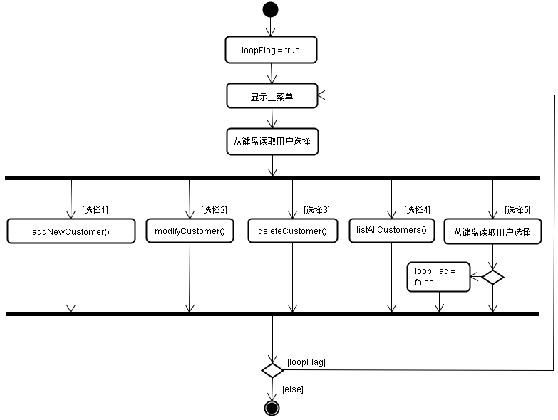
enterMainMenu()方法的活动图

Slide 12


